Slide 1
概率论与数理统计
任课教师：程炜
河南工业大学理学院

Slide 2
第五章 极限定理
概率论与数理统计是研究随机现象统计规律性的学科.
随机现象的统计规律性只有在相同条件下进行
大量的重复试验才能呈现出来.
因此，要从随机现象中去寻求统计规律，就应该
研究随机现象的大量观测，
对随机现象进行大量的观测.
通常采用极限形式，
由此促成了极限定理的研究.
极限定理的内容很广泛, 最重要的有两种:
“大数定律”和“中心极限定理”.

Slide 3
大数定律是随机变量序列的前若干项算数平均值在一定条件下收敛到这些项的均值的算数平均值.
中心极限定理是确定在什么条件下，大量随机变量之和的分布逼近于正态分布.

Slide 4



§5.1 大数定律
对随机现象进行大量重复观测，各种结果出现的频率具有稳定性.
大量地掷硬币
正面出现频率
生产过程中废品率
字母使用频率
频率在某种收敛意义下逼近概率，就是最早的一个大数定律.

Slide 5
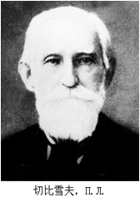
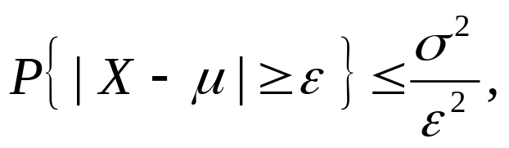
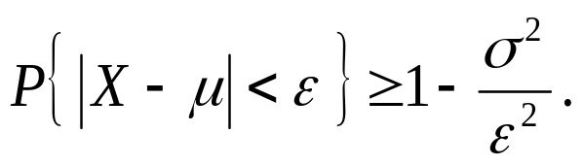
5.1.1 切比雪夫不等式 (Chebyshev inequality)
切比雪夫，19世纪俄罗斯著名数学家. 他一生发表了70多篇科学论文，内容涉及概率论、积分学等方面. 他在概率论中的主要贡献: 大数定律和中心极限定理.
定理1 设随机变量X具有期望μ和方差σ²，则对任意给定的ε> 0, 有
或

Slide 6
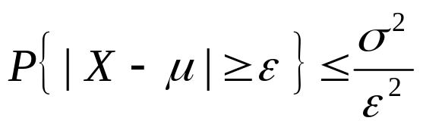
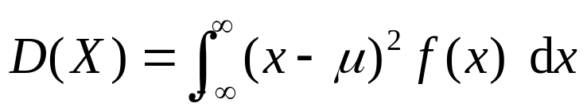
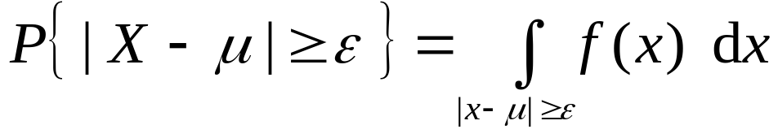
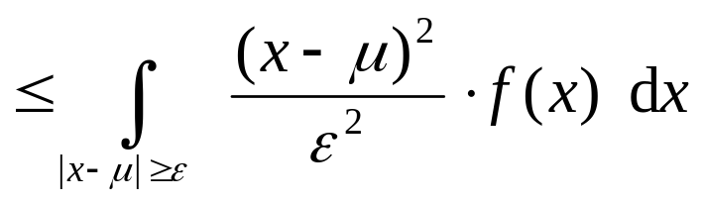
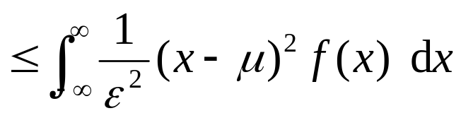
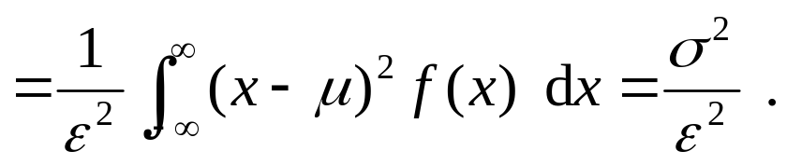
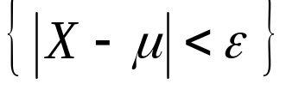
证明 只对X 是连续型情况加以证明.
设X 的概率密度函数为 f(x)，则有
放大被积函数
放大积分域
注 切比雪夫不等式说明，
X的方差越小，
事件
发生的概率就越大，即X取值集中在它的期望附近.

Slide 7
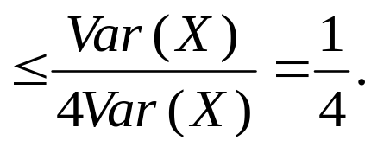
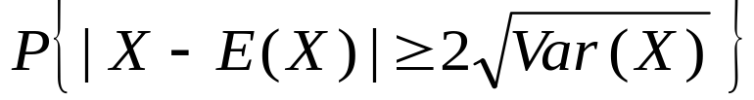
应用
1. X的分布未知的情况下，估计概率值；
2. 切比雪夫不等式是一个理论工具，求解或证明概率不等式.

Slide 8
5.1.2 大数定律
首先引入随机变量序列相互独立的概念.
定义1 设 X₁, X₂, …是一随机变量序列.如果对任意的 n>1， X₁, X₂, …, X_{n}相互独立,则称X₁, X₂, …相互独立.
两个常见的大数定律：
切比雪夫大数定律，
伯努利大数定律.

Slide 9
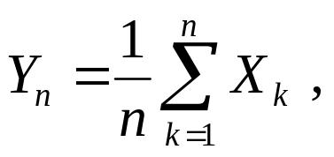
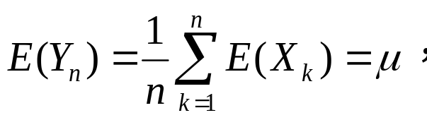
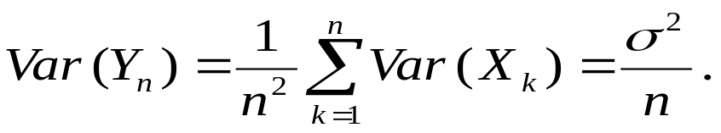

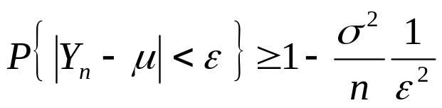


定理2 (切比雪夫大数定律)
设随机变量序列 X₁, X₂, … 相互独立，且有相同的期望和方差: E(X_{i})=μ, Var(X_{i}) =σ²，i=1, 2, … .
作前n个随机变量的平均
则对任意的ε>0,
有
证明
对 使用切比雪夫不等式, 得到
又知
故定理证毕.

Slide 10
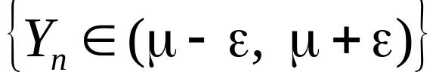

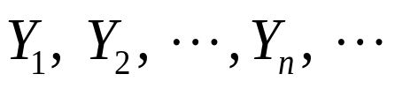
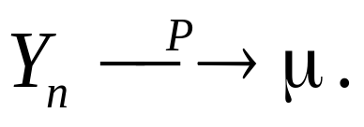
该大数定律表明：无论正数ε 怎样小, 只要 n充分大，事件 发生 的概率均可任意地接近于 1.
即当 n充分大时， 差不多不再是随机变量， 取值接近于其数学期望μ的概率接近于 1.
在概率论中，将(1) 式所表示的收敛性称为随机变量序列 依概率收敛于μ ，记为

Slide 11

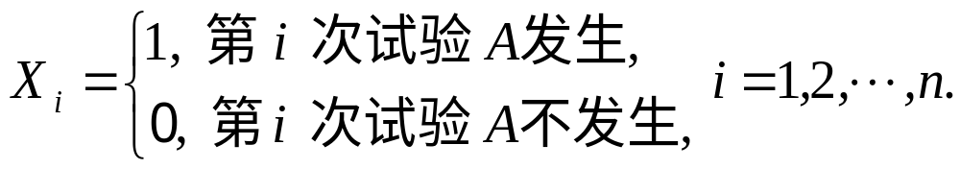
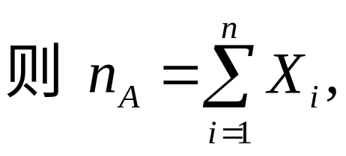
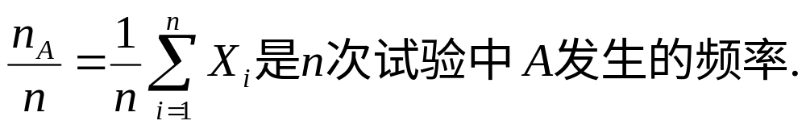
下面再给出定理2的一种特例——
伯努利大数定律。
设n_{A} 是 n重伯努利试验中事件A发生的频数，p是每次试验中A发生的概率.
引入
于是, 有下面定理．

Slide 12
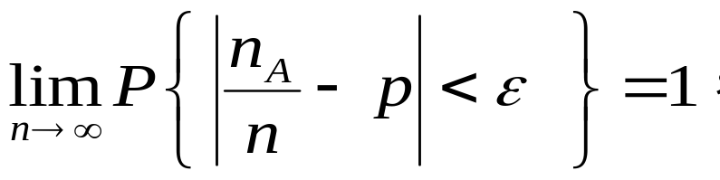
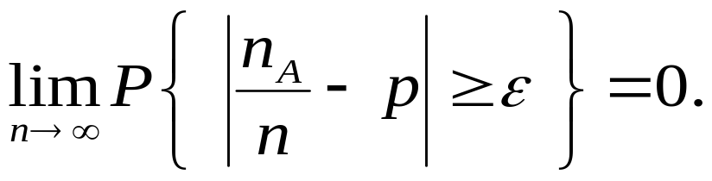
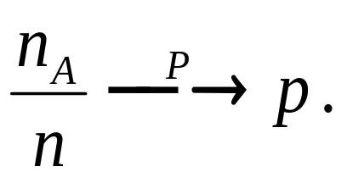
定理3 (伯努利大数定律)
设 n_{A}是n重伯努利试验中事件A发生的频数， p是 A 发生的概率，对任给的ε> 0，有
或
伯努利大数定律表明：当重复试验次数n充分大时，事件A发生的频率n_{A} / n与事件A发生的概率 p 有一定偏差的概率很小.
n充分大时
注 该定律为实际中用频率去估计概率提供了理论依据.

Slide 13
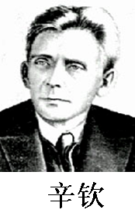
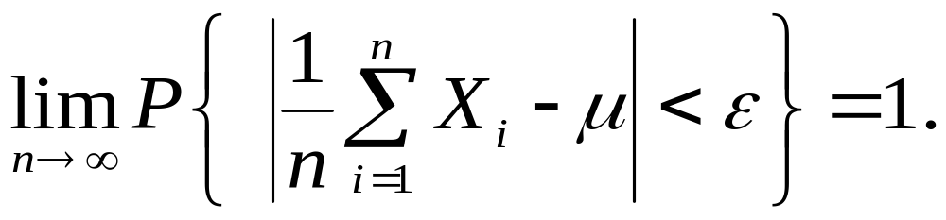
设随机
变量序列 X₁, X₂, … 独立同分布，有
有限的数学期 E(X_{i})=μ, i=1,2,…，
则对任给 ε > 0 ，有
定理4 (辛钦大数定律)

Slide 14
§5.2 中心极限定理
中心极限定理是棣莫弗 (De Moivre) 在18世纪首先提出的，到现在内容已十分丰富. 在这里，我们只介绍其中两个最基本的结论.
1. 当 n 无限增大时，独立同分布随机变量之和的标
准化量的极限分布是正态分布；
2. 当 n 很大时，二项分布可用正态分布近似.

Slide 15
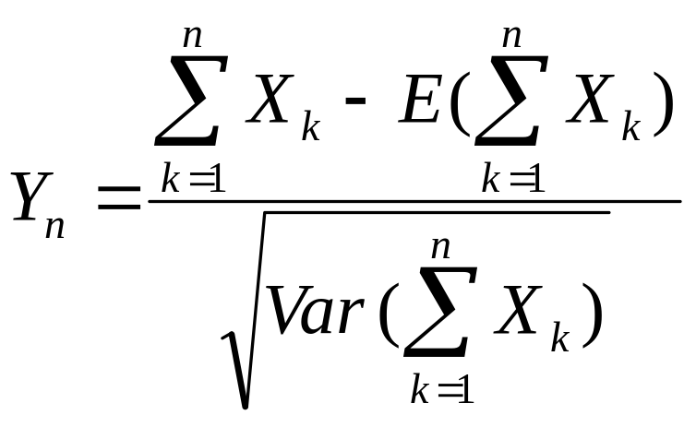
由于无穷个随机变量之和可能趋于∞，故我们不研究 n 个随机变量之和本身，而只考虑其标准化的随机变量
的极限分布．
可以证明：当{ X_{n} } 满足一定条件时, Ｙ_{n}的极限分布是标准正态分布．
概率论中，常把随机变量之和标准化后的分布收敛于正态分布的定理称为中心极限定理．

Slide 16
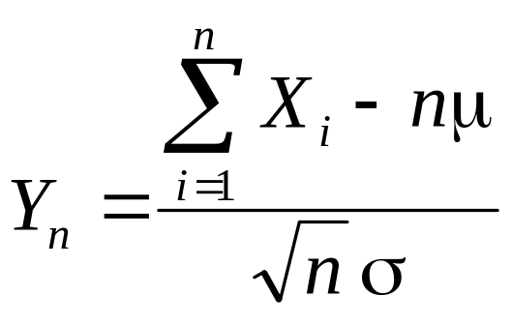
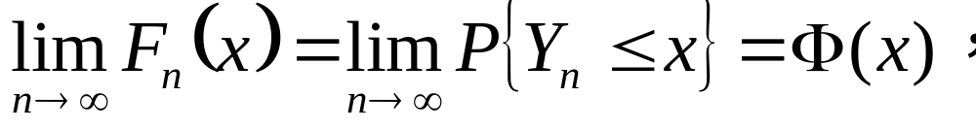
定理1 (独立同分布的中心极限定理)
设 X₁, X₂, … 是独立同分布随机变量序列，且 E(X_{i}) =μ, Var(X_{i})=σ²＞０，则随机变量
对任实数意x均有
其中 Φ(x) 是标准正态分布 N(0, 1) 的分布函数．

Slide 17

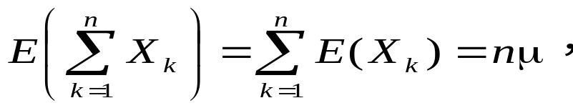
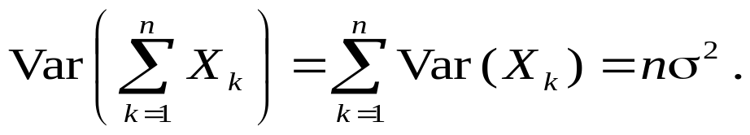
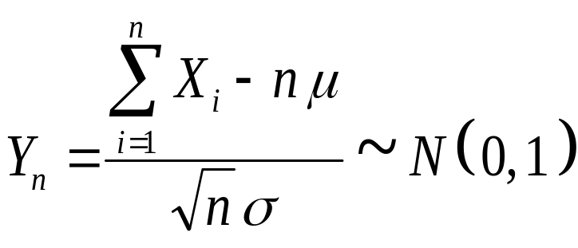
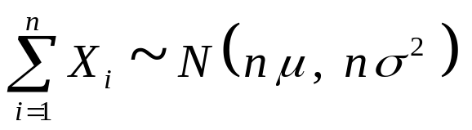
分析：
当 n 充分大时，
将近似服从 N ( 0, 1)．
易得
故定理表明：
当 n 充分大时，
则

Slide 18

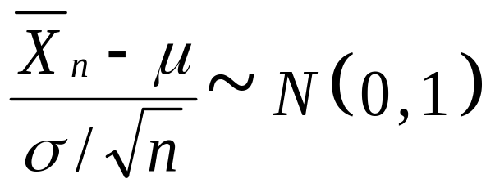

Slide 19
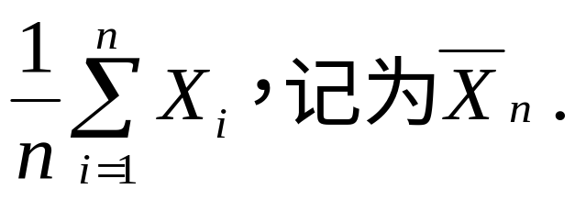
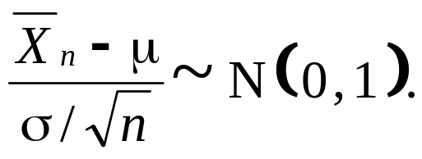
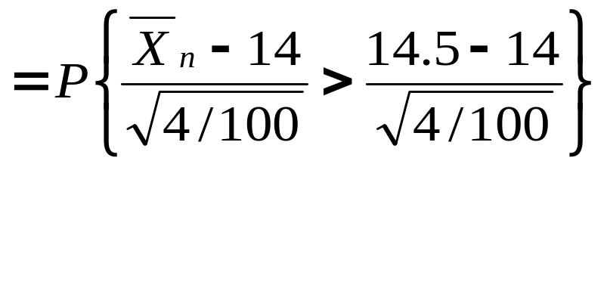
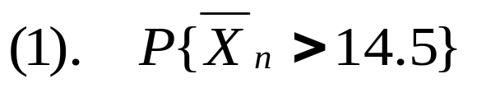
例1 设一批产品的强度服从期望为14, 方差为4的分布.每箱中装有这种产品100件. 求
(1).每箱产品的平均强度超过14.5的概率；
(2).每箱产品的平均强度超过期望14的概率.
解：n=100,设 X_{i} 是第 i 件产品的强度，则
E(X_{i})=14, Var(X_{i})=4, i =1,2,…,100.
每箱产品的平均强度为
根据定理1有
μ
σ²/n

Slide 20
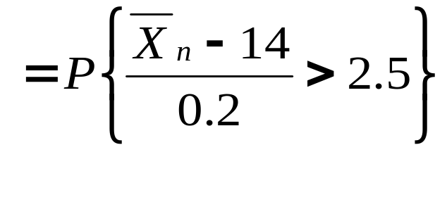
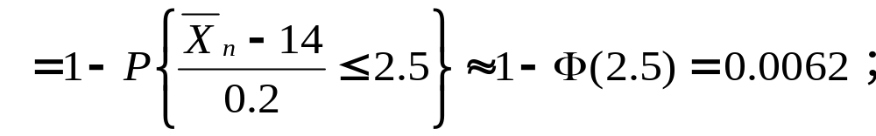
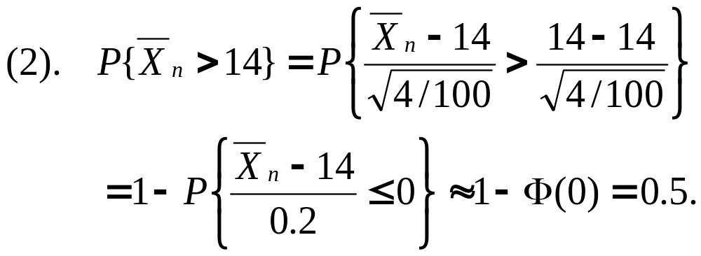

Slide 21


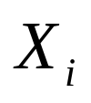

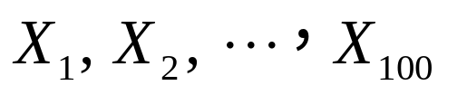

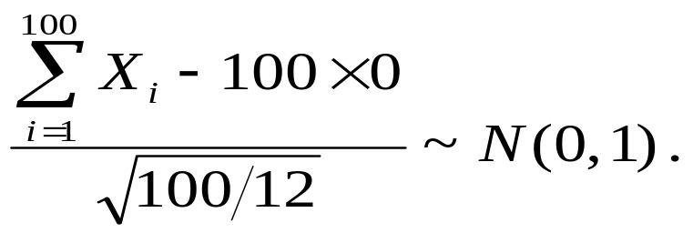
例２计算机在进行数字计算时，遵从四舍五入原则.现在对小数点后面第一位进行舍入运算，则舍入误差
服从 上的均匀分布. 若独立进行了100次数字计算，试应用中心极限定理求这些计算总的舍入误差在区间 上的概率.
X
解 设 表示第 次运算产生的舍入误差，
则 相互独立，都服从 上 的均匀分布且有
根据中心极限定理得

Slide 22
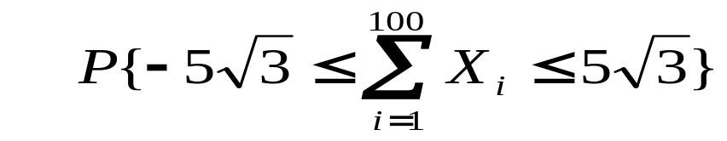
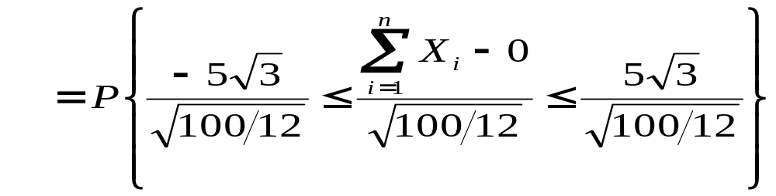
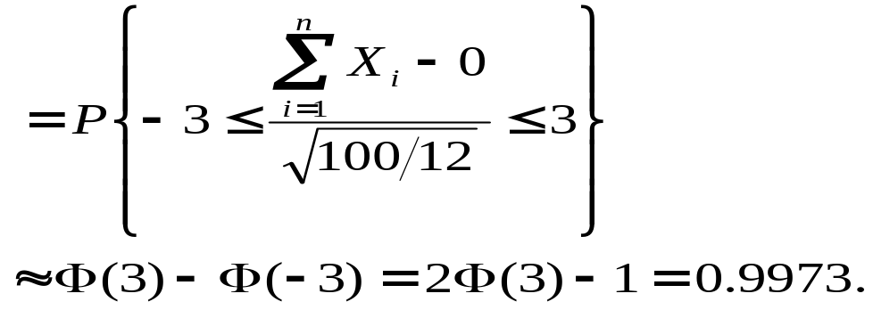

Slide 23
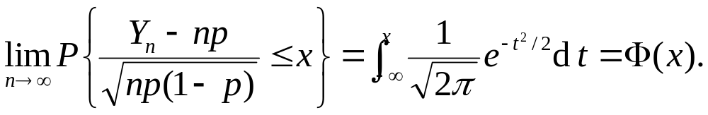
定理2 (棣莫佛——拉普拉斯定理)
设随机变量 Y_{n} 服从参数为 (n, p) 的二项分布(0<p<1) ，则对任意 x∈(-∞,∞)，均有
定理 2 表明: 当 n 很大时，二项分布 Y_{n} 标准化后的分布近似于标准正态分布 N(0, 1) .

Slide 24

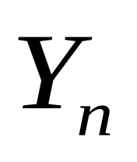


例３某公司有200名员工参加一种资格证书考试. 按往年经验，考试通过率为0.8. 试计算这200名员工至少有150人考试通过的概率.
解
将观察一名员工是否考试通过看成一次试验 E,
因为每个员工是否考试通过与其他人无关,
于是,
观察200名员工否考试通过就是做200 次伯努试验.
设 表示200名员工考试通过的人数，则
～
根据棣莫佛 — 拉普拉斯定理有

Slide 25




于是

Slide 26

例4 某市保险公司开办一年人身保险业务.被保人每年需交付保费160元.若一年内发生重大人身事故，其本人或家属获赔付金2万元.己知该市人员一年内发生重大人身事故的概率为0.005，现有5000人参加此项保险.求:保险公司一年内从此项业务所得到的总收益在20万元到40万元之间的概率.
解 令

Slide 27



由X_{i} ~ B(1, p), p=0.005, X₁, X₂ , … , X₅₀₀₀ 相互独立, 得
P{20万元≤总收益≤40万元}
= P{20万元≤(0.016万元×参保人数
-2万元×一年内发生重大人身事故人数)≤ 40万元}
= P{20≤0.016×5000-2(X₁+X₂+…+X₅₀₀₀)≤40}
根据棣莫佛 — 拉普拉斯定理有

Slide 28




所以，
近似服从标
准正态分布

Slide 29
小 结
本讲首先介绍了切比雪夫不等式和两个大数定律（切比雪夫大数定律和伯努利大数定律）．然后介绍了两个中心极限定理，独立同分布的中心极限定理和棣莫佛 — 拉普拉斯定理及其应用．
独立同分布的中心极限定理的内容是：独立同分布随机变量之和标准化之后的极限分布是标准正态分布.
棣莫佛 — 拉普拉斯定理的内容是：当 n 很大时，二项分布可用正态分布近似．

Slide 30
课堂练习 课本第114页习题5中第5题
设某系统由100 个部件组成，运行期间每个部件损坏的概率为0.1，且是否损坏是相互独立的。如果至少有85个部件完好时系统才能正常工作，利用中心极限定理求系统正常工作的概率.

Slide 31


课堂练习 课本第114页习题5中第5题
设某系统由100 个部件组成，运行期间每个部件损坏的概率为0.1，且是否损坏是相互独立的。如果至少有85个部件完好时系统才能正常工作，利用中心极限定理求系统正常工作的概率.
解
将观察一个部件在运行期间是否损坏看成一次试验 E,
因为各个部件是否损坏是相互独立的,
于是观察100个
部件在运行期间是否损坏就是做100 次伯努试验.
设 表示100个部件在运行期间正常工作部件数，则
～

Slide 32





～
根据棣莫佛 — 拉普拉斯定理有
于是

